Slide 1
Разработка прототипа устройства определения фтора в анодном газе производства ГФУ СЗ АО «СХК»
Выполнил:
студент гр. Д-278 Леонович И.А.
Руководитель:
к.т.н., доцент каф. ЭиАФУ Иванов К.А.
2024 г.

Slide 2
Актуальность
Актуальность работы обусловлена реальной потребностью СЗ АО «СХК» в улучшении качества ведения технологического процесса за счет определения состава газовых смесей участвующих в процессе производства ГФУ для повышения производительности установки пламенного реактора, а также вследствие выработки ресурсного срока действующего на данный момент масс-спектрометра «Сибирь».
Работа направлена на проверку метода определения фтора в анодном газе с применением УФ-излучения.
Леонович Илья Андреевич

Slide 3
Цель и задачи
Цель работы:
Создание прототипа устройства определения фтора в анодном газе, с помощью УФ-излучения.
Решаемые в ходе практической работы задачи:
1)Проведение литературного обзора методов регистрации состава анодного газа. Выбор принципа регистрации состава анодного газа.
2)Оценка влияния среды анодного газа на конструкционные материалы устройства и подбор материалов исходя из этих результатов.
3)Создание прототипа устройства определения фтора в анодном газе.
4)Проверка рабочих диапазонов устройства определения фтора в анодном газе и определение корреляционных зависимостей.
Леонович Илья Андреевич

Slide 4
Объект исследования
В текущей работе объектом исследования, для которого разрабатывается прототип устройства определения фтора в анодном газе производства ГФУ является пламенный реактор, на вход которого поступает анодный газ с электролизной установки состоящий из:
1) Фтор F₂;
2) Фтороводород HF;
3) Азот N₂.
Парогазовая смесь, выходящая из пламенного реактора, содержит:
1) ГФУ (74 %);
2) Фтор (10 %);
3) Азот (15 %);
4) И другие газы (не более 1%).
Леонович Илья Андреевич

Slide 5
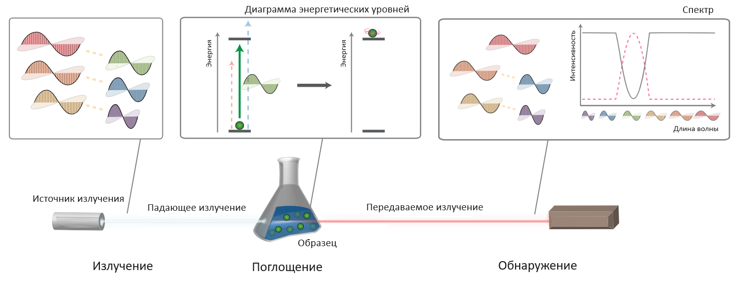
Метод абсорбционной спектрометрии
Абсорбционная спектрометрия – это спектрометрический метод, при использовании которого измеряют поглощение излучения при прохождении через образец в зависимости от длины волны.
Рисунок 1 – Схема поглощения электромагнитного излучения
Леонович Илья Андреевич

Slide 6
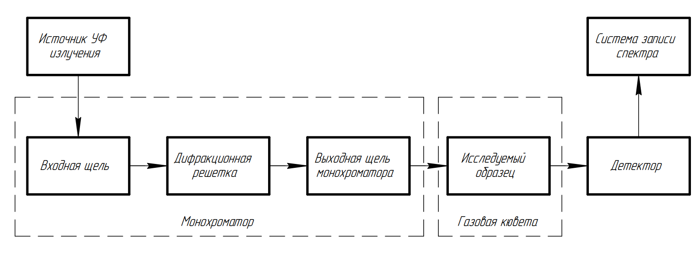
Ультрафиолетовая спектрометрия
В данной работе использован тип ультрафиолетовой спектрометрии.
Анализ состава газов, основан на изучении спектров поглощения анализируемого вещества в ультрафиолетовой области спектра.
Рисунок 2 – Структурная схема УФ-спектрометра
Леонович Илья Андреевич

Slide 7
Анализ материалов, подходящих к применению в прототипе устройства
Проведен сравнительный анализ конструкционных материалов, подходящих для использования в прототипе (таблица 1).
Таблица 1 – Материалы, устойчивые к воздействию компонентов анодной среды
№ | Материал | Область применения
1 | Кварцевое стекло, лейкосапфировое стекло | Подходят для изготовления линз, зеркал и других оптических элементов
2 | Фторопласт | Подходит для изготовления уплотнений, обеспечивающих герметичность прототипа, основной конструкции
3 | Медь, латунь, нержавеющая сталь, сталь 20 | Подходят для применения в запорно-регулирующей арматуре, трубопроводе, конструктивных элементах
Леонович Илья Андреевич

Slide 8
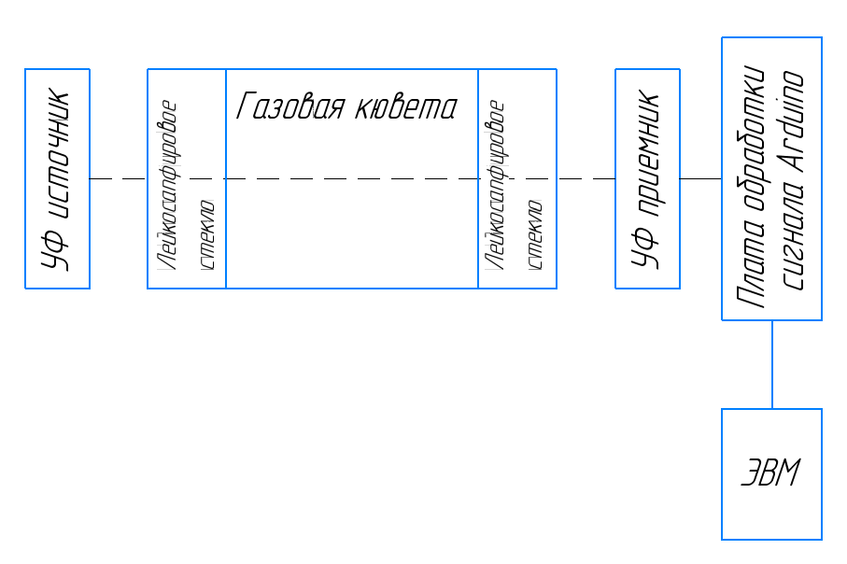
Разработка структурных схем прототипа устройства определения фтора в анодном газе
Рисунок 3 – Структурная схема прототипа устройства определения фтора в анодном газе
Леонович Илья Андреевич

Slide 9
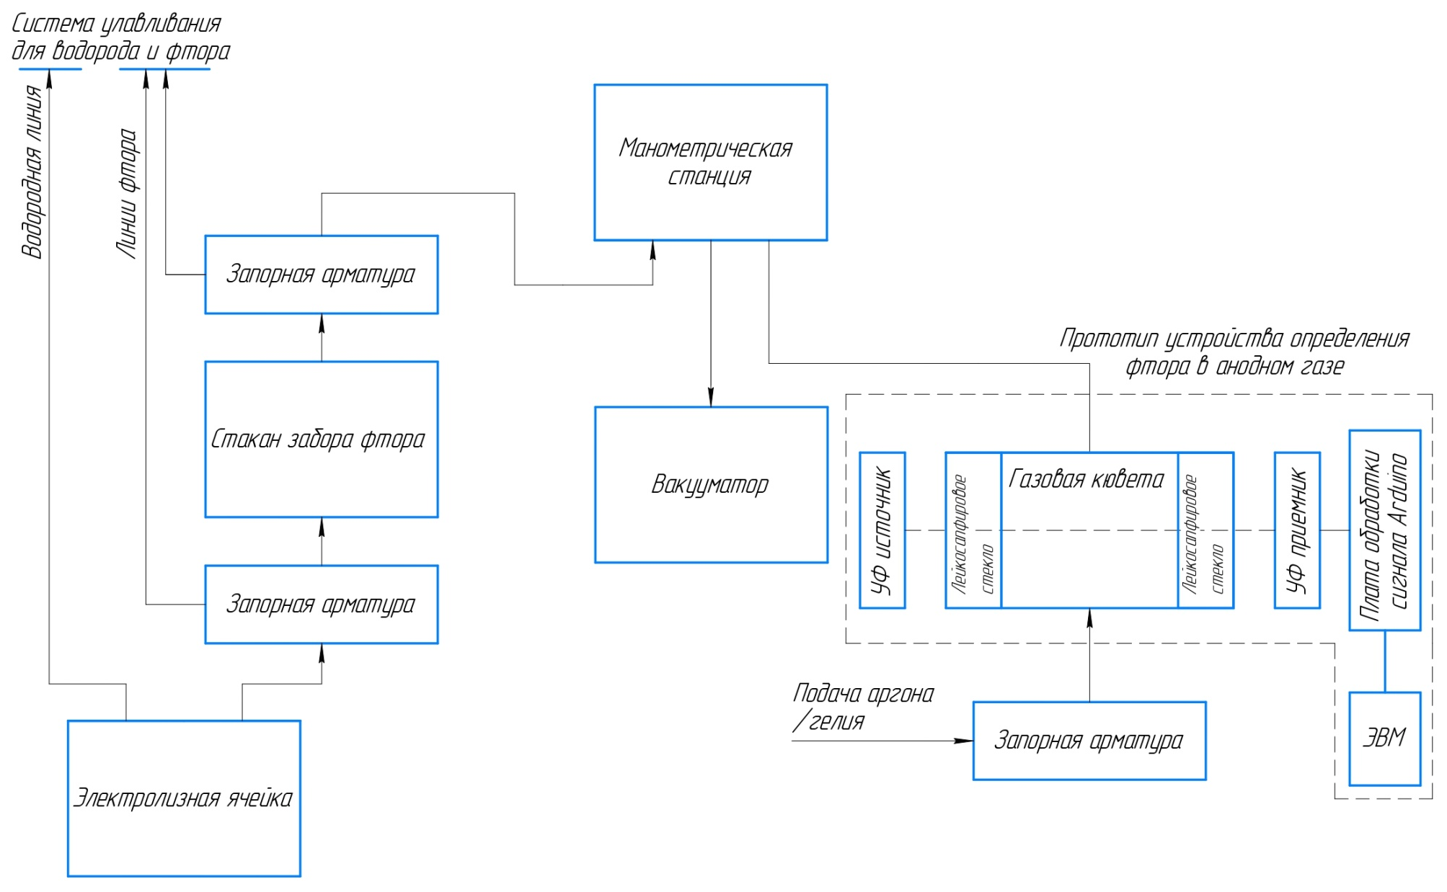
Разработка структурных схем прототипа устройства определения фтора в анодном газе
Рисунок 4 – Структурная схема системы определения фтора в анодном газе
Леонович Илья Андреевич

Slide 10
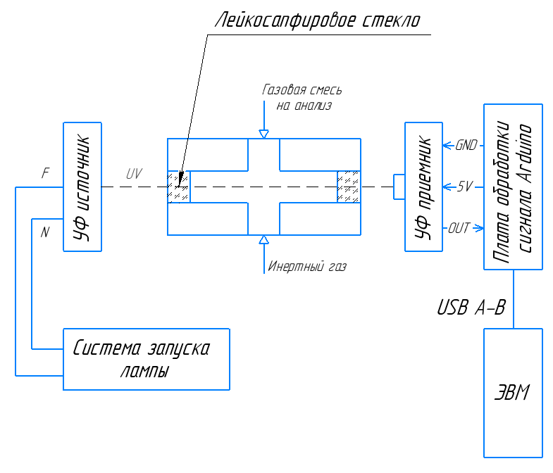
Разработка функциональной схемы прототипа устройства
Рисунок 5 – Функциональная схема прототипа устройства
Леонович Илья Андреевич

Slide 11
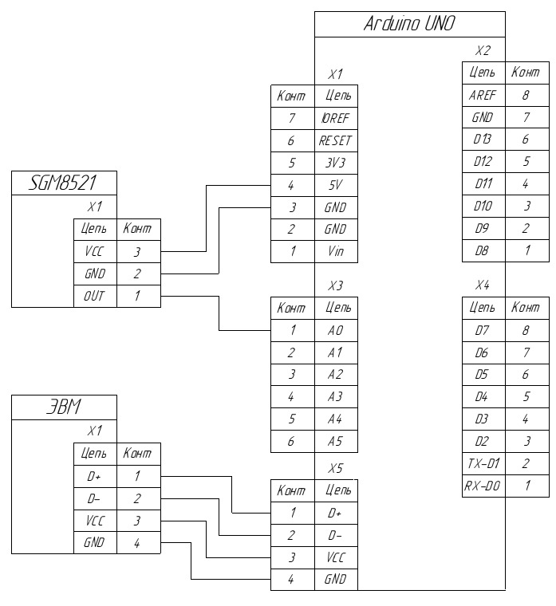
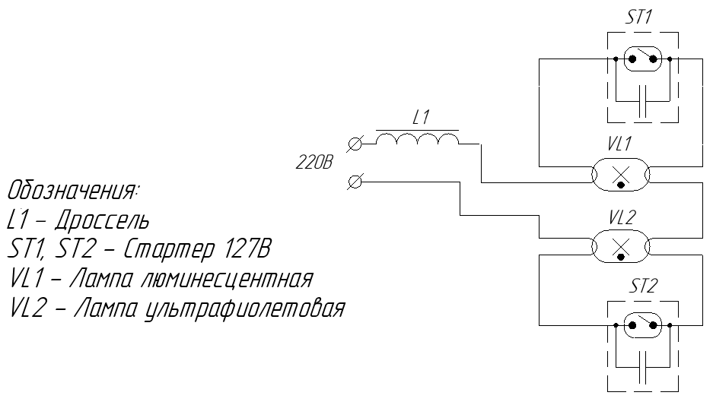
Разработка принципиальных схем прототипа устройства
Рисунок 6 – Схема принципиальная электрическая
Леонович Илья Андреевич

Slide 12
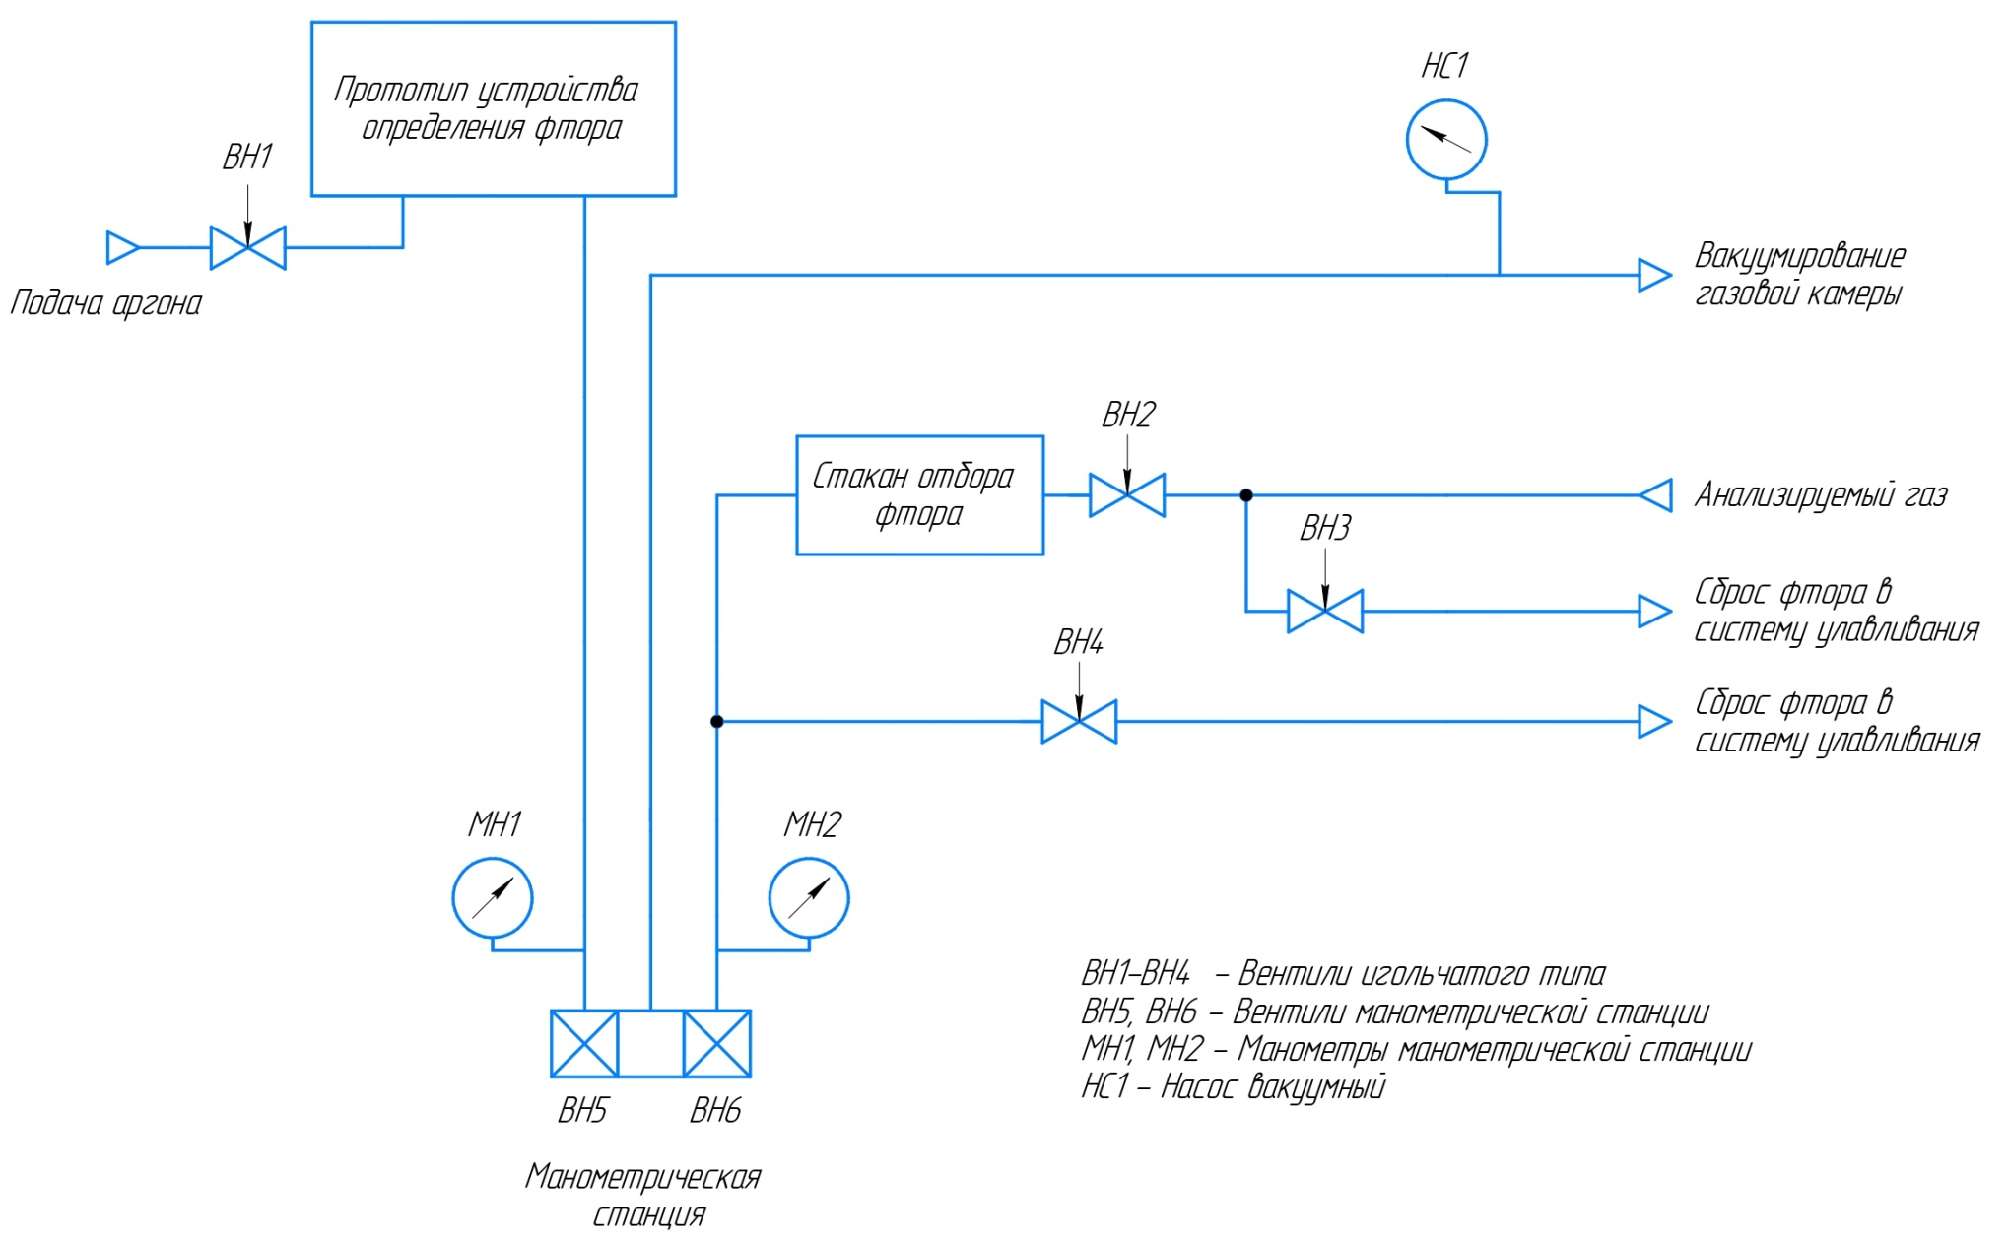
Разработка принципиальных схем прототипа устройства
Рисунок 7 – Схема принципиальная газовая
Леонович Илья Андреевич

Slide 13
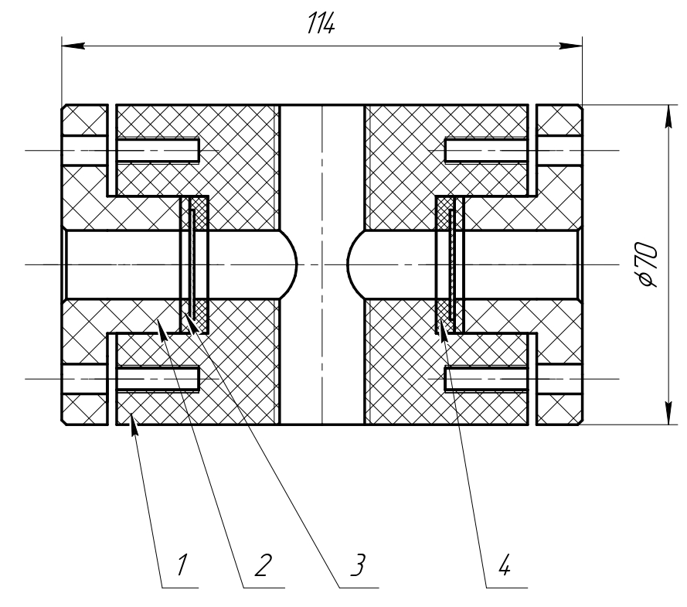
Разработка чертежной конструкторской документации
Разработаны чертежи:
- фторопластового стакана отбора фтора;
- сборочный чертеж газовой кюветы:
1) основание газовой кюветы;
2) фторопластовые стаканы;
3) прокладки под фторопластовые стаканы;
4) прокладки под лейкосапфировые стекла.
Рисунок 8 – Сборочный чертеж газовой кюветы
Леонович Илья Андреевич

Slide 14
Разработка чертежной конструкторской документации
Объем газовой кюветы – 26 648
Объем фторопластового стакана отбора фтора – 27 991
$${мм}^{3}.$$
${мм}^{3}$.
Рисунок 9 – Чертеж фторопластового стакана отбора фтора
Леонович Илья Андреевич

Slide 15
Разработка чертежной конструкторской документации
Использование трехмерных моделей является важным аспектом при разработке и реализации проекта.
Они позволяют более наглядно представить, как будет выглядеть проект в реальности и упростить его создание.
Рисунок 10 – 3D модель газовой кюветы
Рисунок 11 – Разрез 3D модели газовой кюветы
Леонович Илья Андреевич

Slide 16
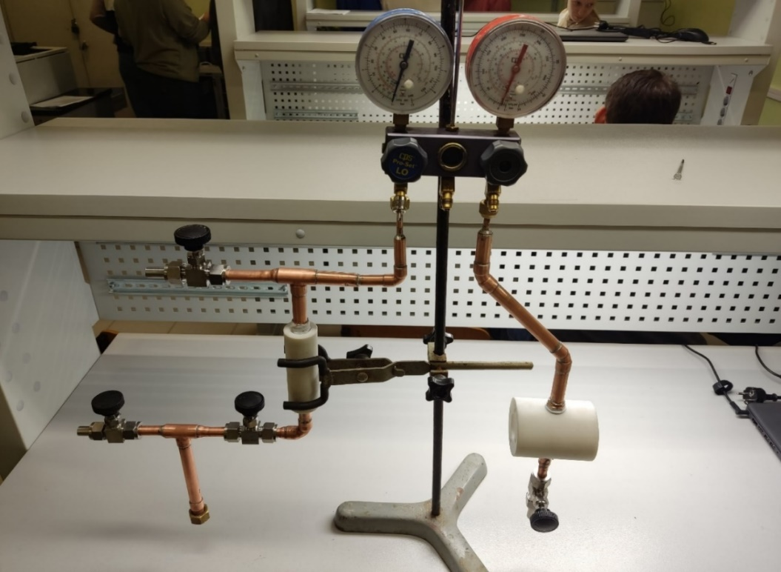
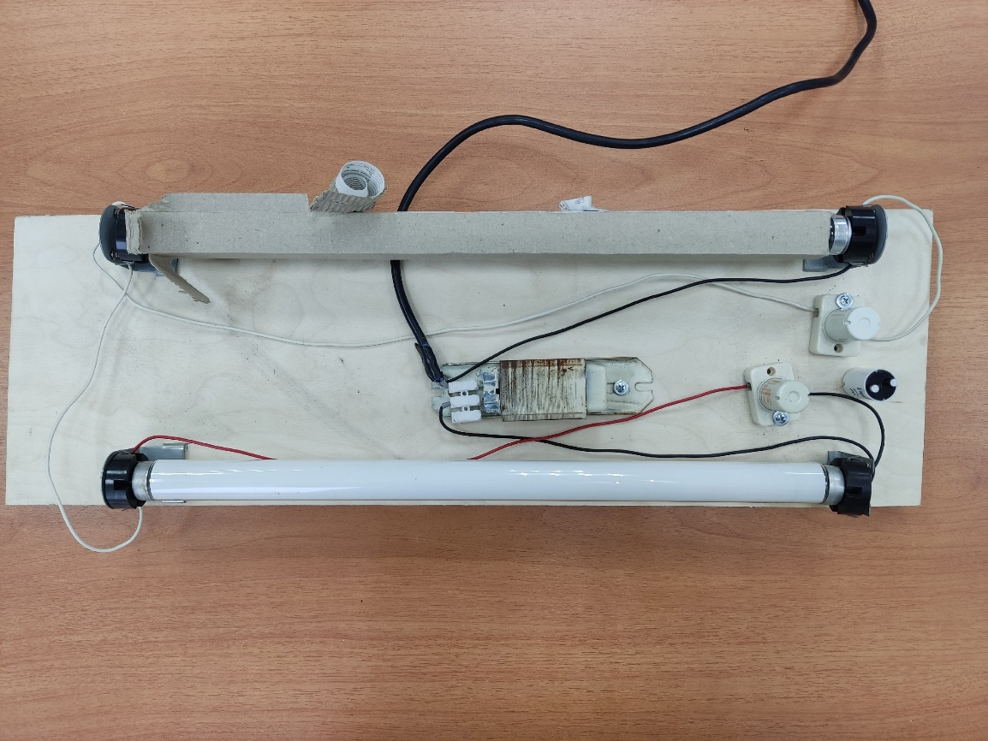
Сборка прототипа устройства определения фтора в анодном газе
Произведена сборка прототипа устройства и системы определения фтора, представленная на рисунке 12.
Сборка электрических схем производилась согласно электрической принципиальной схеме, результат представлен на рисунке 13,14.
Рисунок 13 – Схема подключения датчика
Рисунок 14 – Схема запуска лампы
Рисунок 12 – Газовая система прототипа определения фтора
Леонович Илья Андреевич

Slide 17
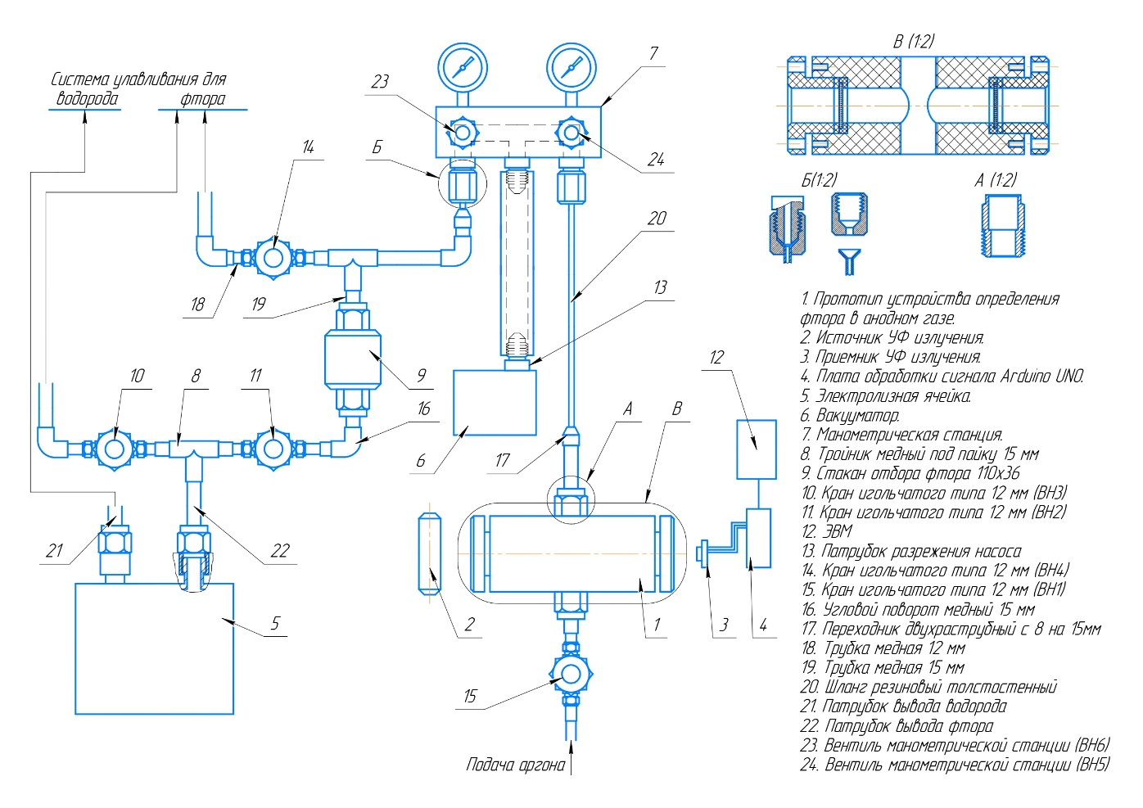
Разработка регламента испытаний прототипа
Рисунок 15 – Схема соединений системы
Леонович Илья Андреевич

Slide 18
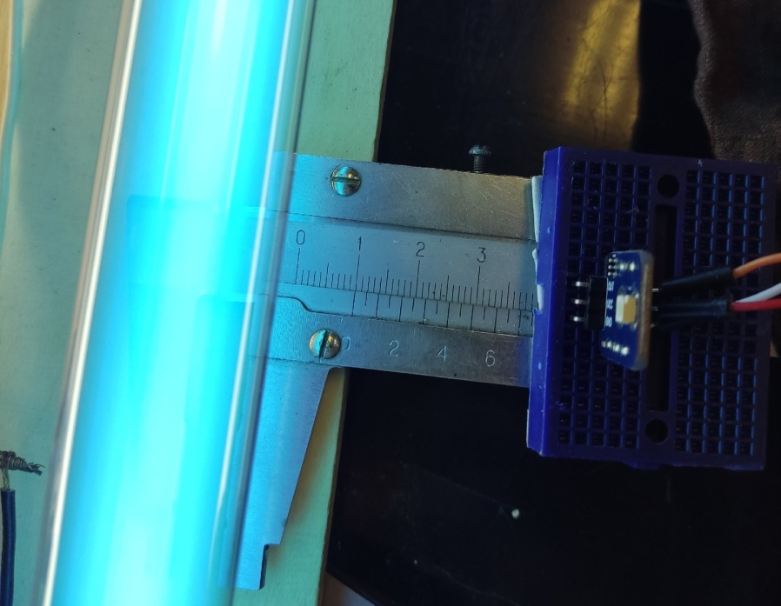
Проверка работоспособности UV-датчика
Был произведен сбор данных с UV-датчика в зависимости от расстояния, результат представлен на рисунке 16.
Рисунок 17 – Проведение замеров данных в зависимости от расстояния
Рисунок 16 – График значения кодов АЦП в зависимости от расстояния
Леонович Илья Андреевич

Slide 19
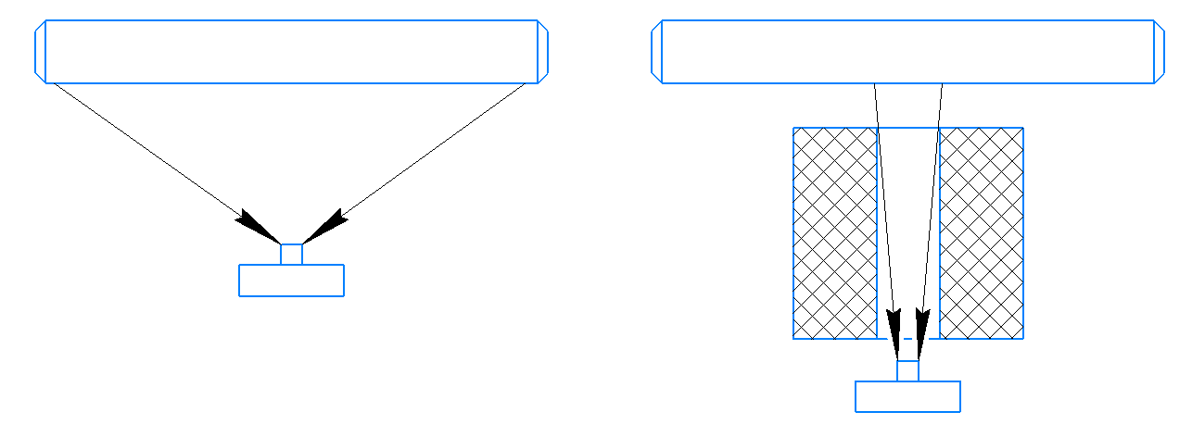
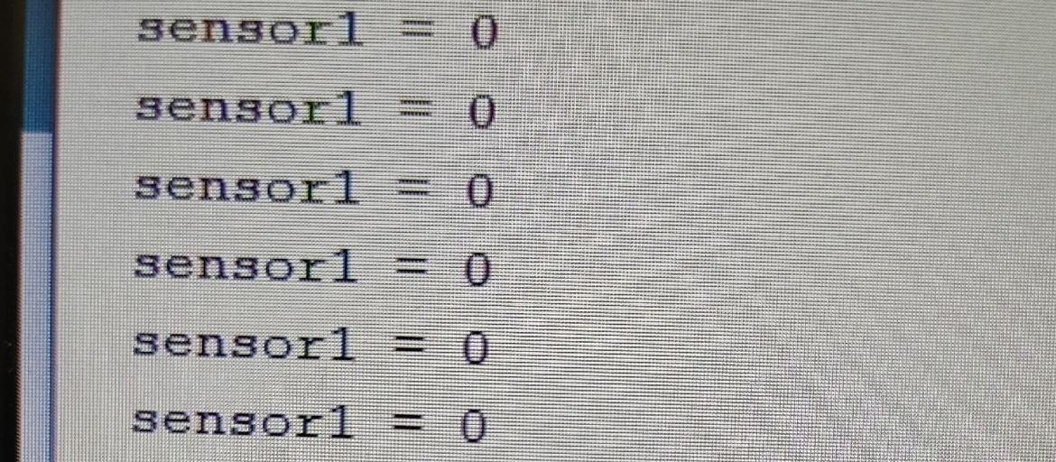
Проверка работоспособности прототипа устройства определения фтора
После подключения установки осуществили сбор данных с прототипа, результат представлен на рисунке 18.
Рисунок 18 – Значение кодов АЦП
Рисунок 19 – Суть проблематики
Леонович Илья Андреевич

Slide 20
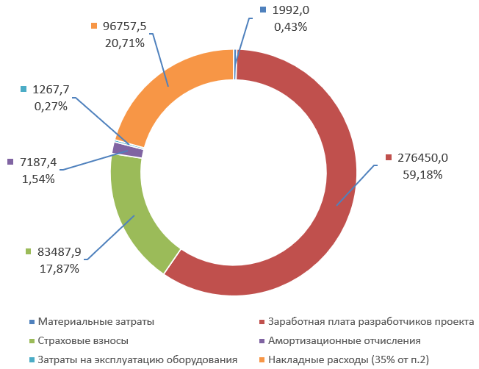
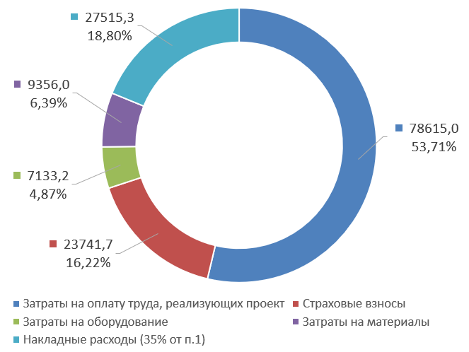
Затраты на разработку и реализацию проекта
Проведен расчет затрат на разработку и реализацию проекта, а также построены круговые диаграммы по статьям каждой группы затрат, представленные на рисунке 20 и 21.
467 142 руб.
146 361 руб.
Рисунок 20 – Диаграмма структуры затрат на разработку проекта
Рисунок 21 – Диаграмма структуры затрат на реализацию проекта
Леонович Илья Андреевич

Slide 21
Заключение
В результате выполнения ВКР были решены все задачи, поставленные в техническом задании, а именно:
- создан прототип устройства определения фтора в анодном газе с помощью УФ-излучения;
- проведен краткий литературный обзор методов регистрации состава анодного газа;
- осуществлена оценка влияния среды анодного газа на конструкционные материалы устройства и произведен подбор материалов;
- осуществлена проверка рабочих диапазонов устройства.
На данный момент заказаны новые источники ультрафиолетового излучения для продолжения работы по тематике.
Леонович Илья Андреевич

Slide 22
Спасибо за внимание!

